Slide 1

Die wichtigste Taufe aller Zeiten
Lukas-Evangelium 12,49-50
Gedanken zur Taufe

Slide 2
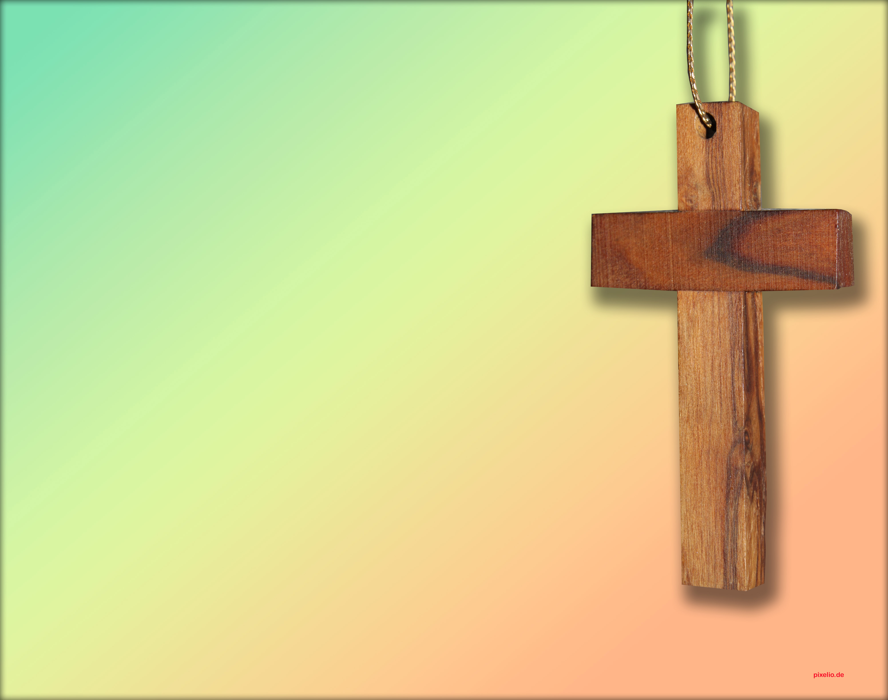
„Den Schuldschein, der auf unseren Namen ausgestellt war und dessen Inhalt uns anklagte, weil wir die Forderungen des Gesetzes nicht erfüllt hatten, hat Jesus für nicht mehr gültig erklärt. Er hat ihn ans Kreuz genagelt und damit für immer beseitigt.“
Kolosser-Brief 2,14

Slide 3
„Ja, Gott hat euch zusammen mit Christus lebendig gemacht. Ihr wart nämlich tot – tot aufgrund eurer Verfehlungen und wegen eures unbeschnittenen, sündigen Wesens. Doch Gott hat uns alle unsere Verfehlungen vergeben.“
Kolosser-Brief 2,13

Slide 4
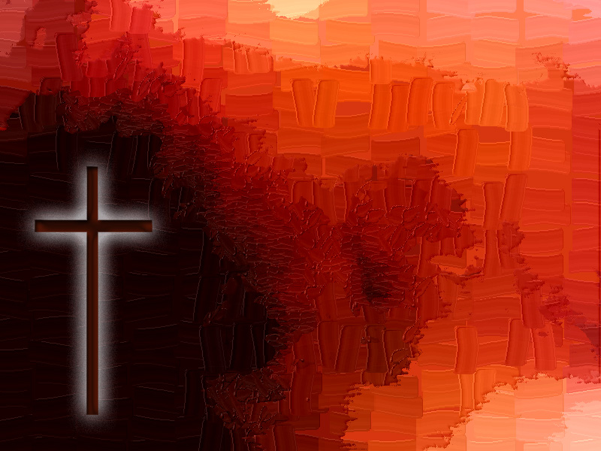
„Wir gingen alle in die Irre wie Schafe, ein jeder sah auf seinen Weg. Aber der Herr warf unser aller Sünde auf ihn.“
Jesaja 53,6

Slide 5
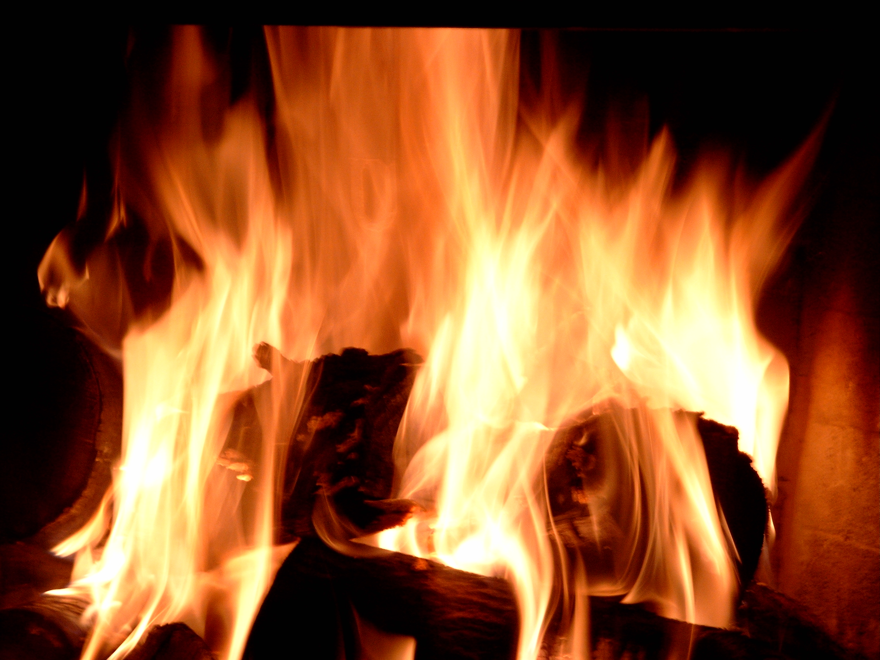
„Ich bin gekommen, um auf der Erde ein Feuer anzuzünden; ich wünschte, es würde schon brennen!“
Lukas-Evangelium 12.49

Slide 6
„Aber vor mir steht eine Taufe, mit der ich noch getauft werden muss, und wie schwer ist mir das Herz, bis sie vollzogen ist!“
Lukas-Evangelium 12,50

Slide 7
I. Das Feuer brennt!

Slide 8
„Ich bin gekommen, um auf der Erde ein Feuer anzuzünden; ich wünschte, es würde schon brennen!“
Lukas-Evangelium 12.49

Slide 9
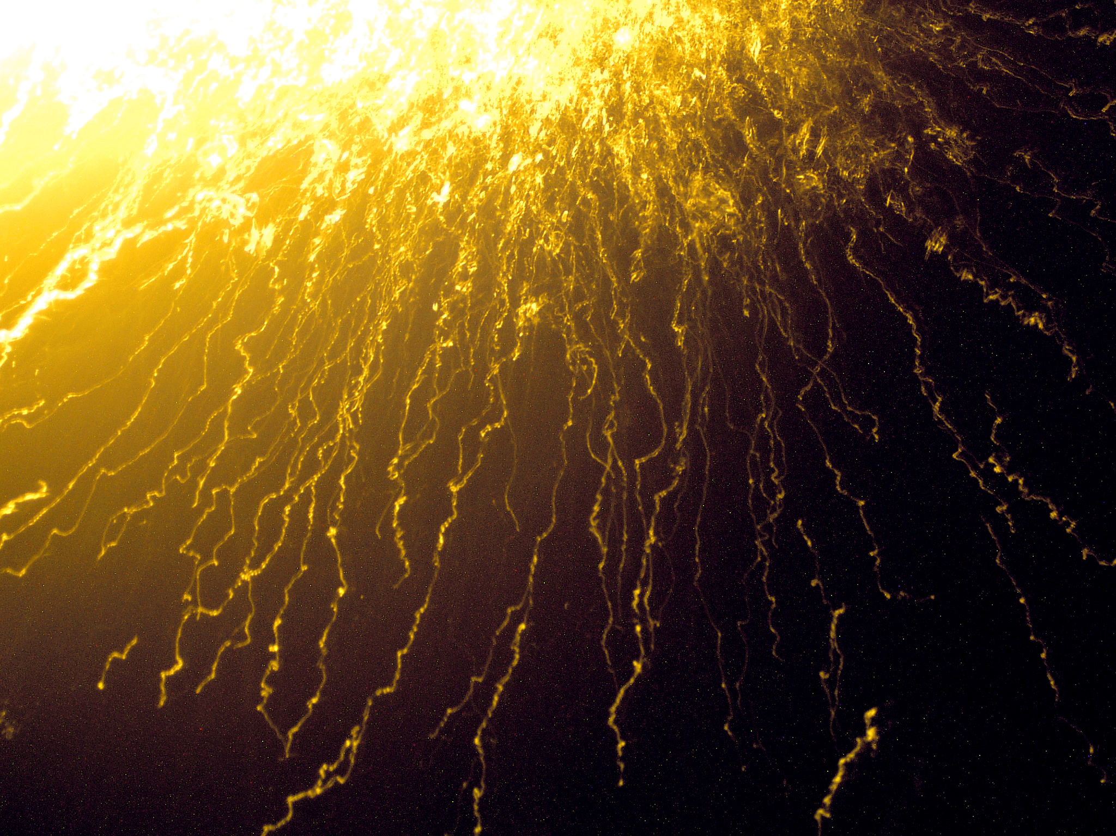
„Die Menschen sahen so etwas wie Flammenzungen, die sich verteilten und sich auf jeden Einzelnen von ihnen niederliessen. Alle wurden mit dem Heiligen Geist erfüllt.“
Apostelgeschichte 2,3-4

Slide 10
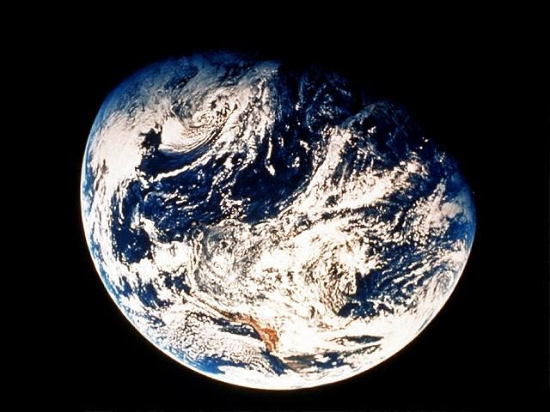
„Geht zu allen Völkern und macht die Menschen zu meinen Jüngern; tauft sie auf den Namen des Vaters, des Sohnes und des Heiligen Geistes.“
Matthäus-Evangelium 28,19

Slide 11
II. Die schmerzhafte Taufe

Slide 12
„Vor mir steht eine Taufe, mit der ich noch getauft werden muss, und wie schwer ist mir das Herz, bis sie vollzogen ist!“
Lukas-Evangelium 12,50

Slide 13

„Vater, wenn du willst, lass diesen bitteren Kelch an mir vorübergehen.“
Lukas-Evangelium 22,42

Slide 14
„Aber nicht mein Wille soll geschehen, sondern deiner.“
Lukas-Evangelium 22,42

Slide 15
„Der Kampf wurde so heftig, und Jesus betete mit solcher Anspannung, dass sein Schweiss wie Blut auf die Erde tropfte.“
Lukas-Evangelium 22,44

Slide 16
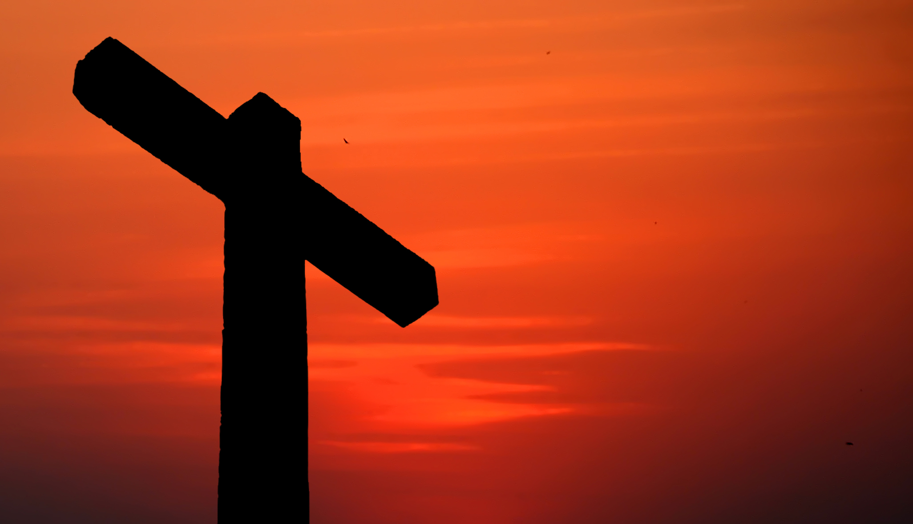
„Es ist vollbracht.“
Johannes-Evangelium 19,30

Slide 17
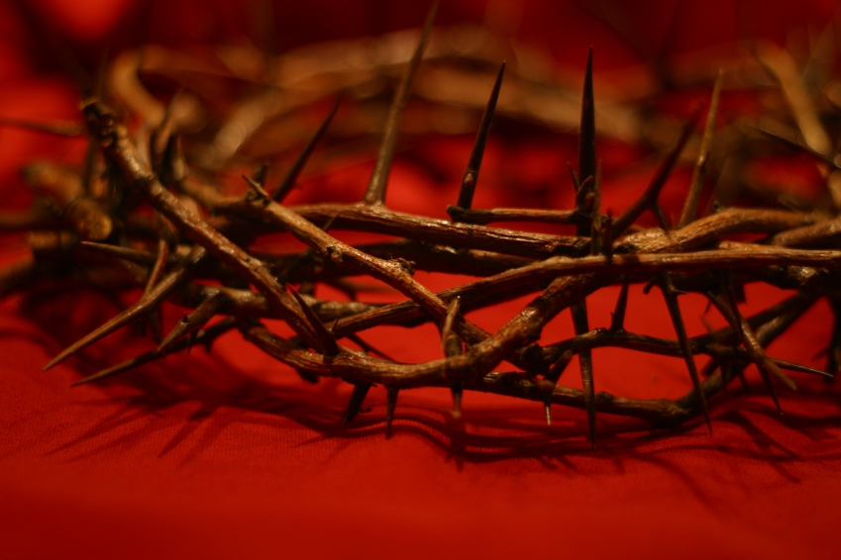
„Jesus, der unsere Sünden an seinem eigenen Leib ans Kreuz hinaufgetragen hat, sodass wir jetzt den Sünden gegenüber gestorben sind und für das leben können, was vor Gott richtig ist. Ja, durch seine Wunden seid ihr geheilt.“
1.Petrus-Brief 2,24

Slide 18
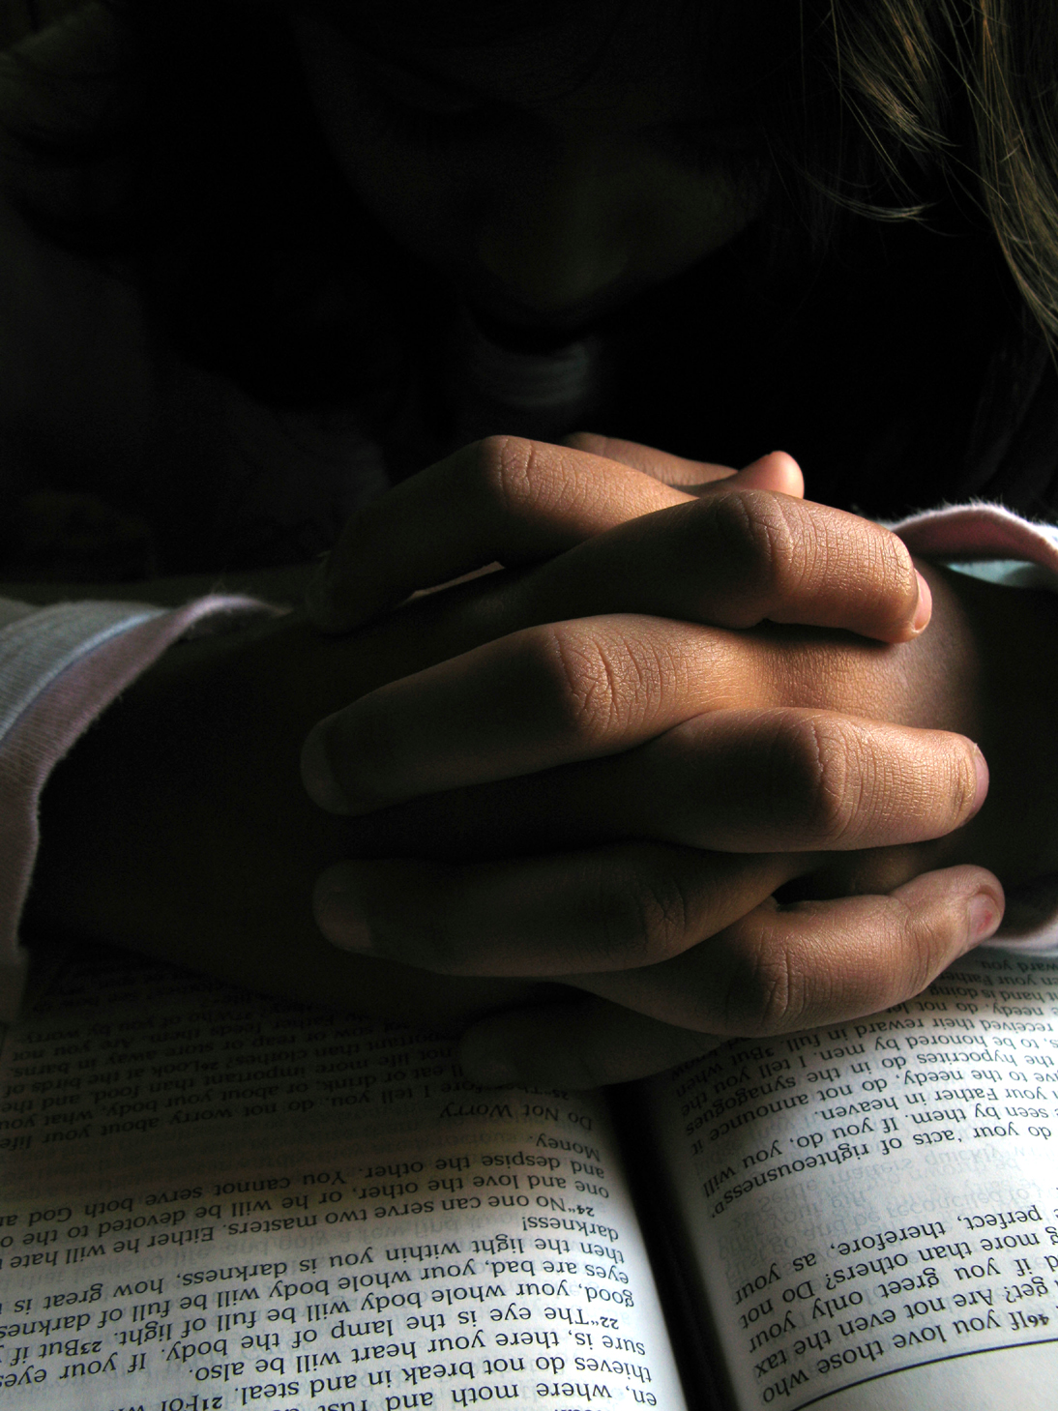
„Was sollen wir jetzt tun, liebe Brüder?“
Apostelgeschichte 2,37

Slide 19
„Kehrt um und jeder von euch lasse sich auf den Namen von Jesus Christus taufen! Dann wird Gott euch eure Sünden vergeben, und ihr werdet seine Gabe, den Heiligen Geist, bekommen.“
Apostelgeschichte 2,38

Slide 20
Schlussgedanke

Slide 21
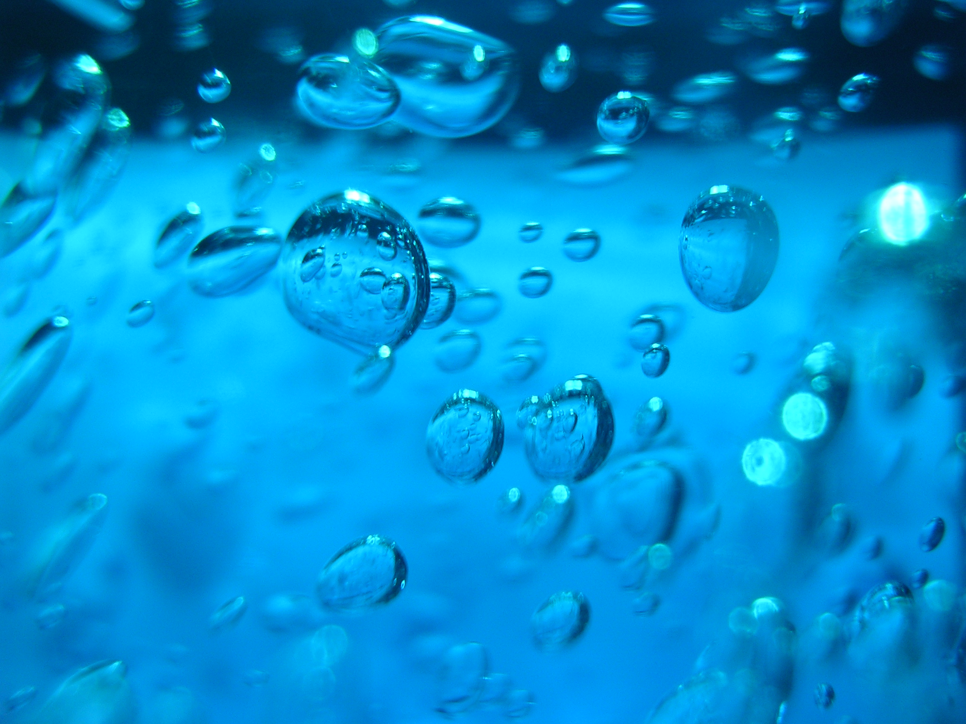
„Durch die Taufe sind wir mit Christus gestorben und sind daher auch mit ihm begraben worden. Weil nun aber Christus durch die unvergleichlich herrliche Macht des Vaters von den Toten auferstanden ist, ist auch unser Leben neu geworden, und das bedeutet: Wir sollen jetzt ein neues Leben führen.“
Römer-Brief 6,4

Slide 22

„Ihr wisst, dass ihr das Ziel eures Glaubens erreichen werdet – eure endgültige Rettung.“
1.Petrus-Brief 1,9

